Slide 1
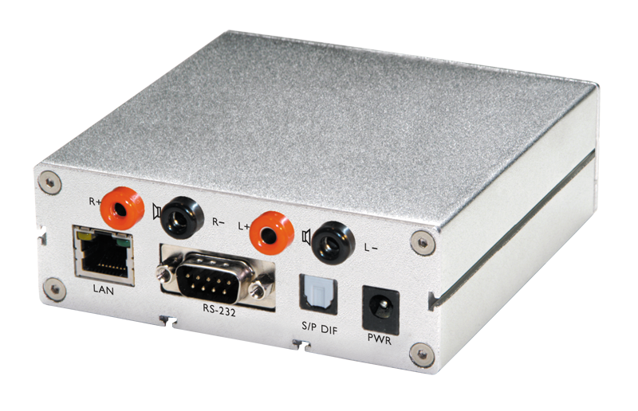
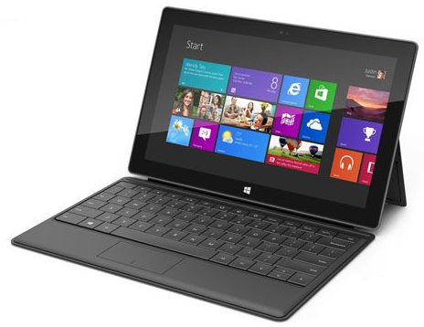
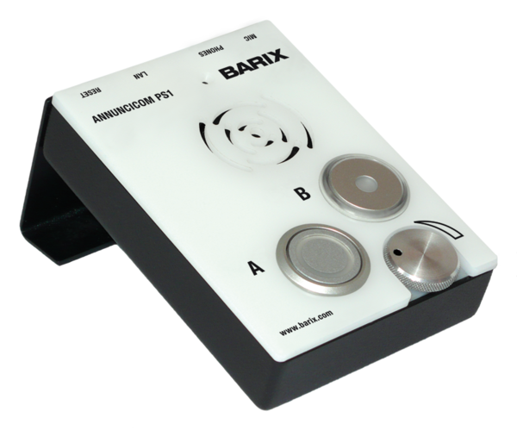

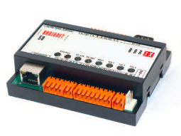
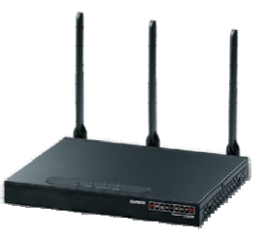

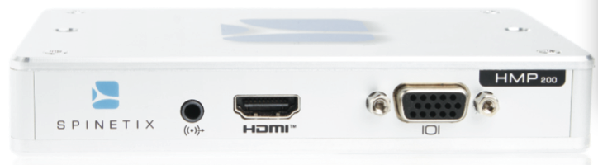
Barix全IP音视频监测控制智能一体化系统
Exstreamer 200
音频播放器
扬声器
Surface Pro
微软平板电脑
带2X25W 功放
Annuncicom PS1
呼叫站
PoE
POE 交换机
Barionet 50
网络I/O控制器
Edgecore 8518
无线AP
温感
PoE
灯光
开关
HMP200
超媒体播放器
大屏幕

